Slide 1

FastGPT 介紹
陳恩毅

Slide 2
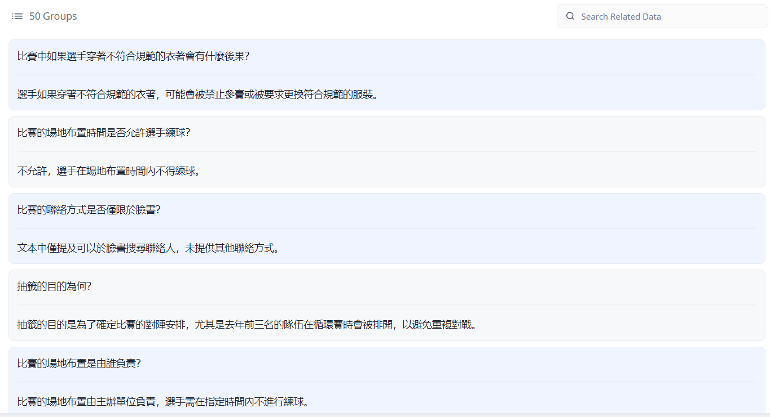

Slide 3
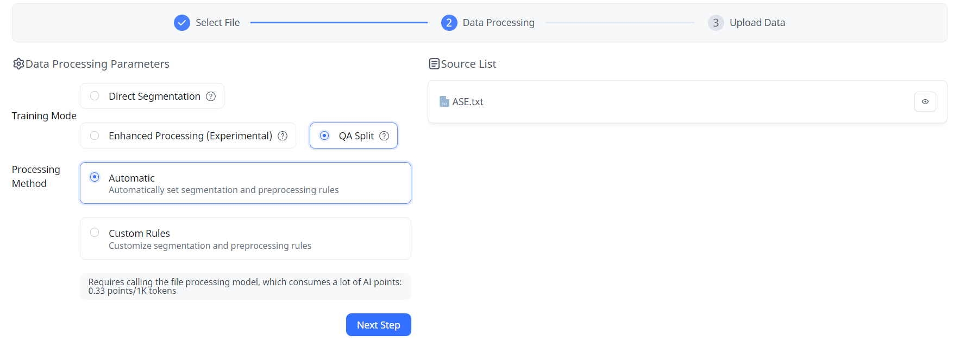

Slide 4
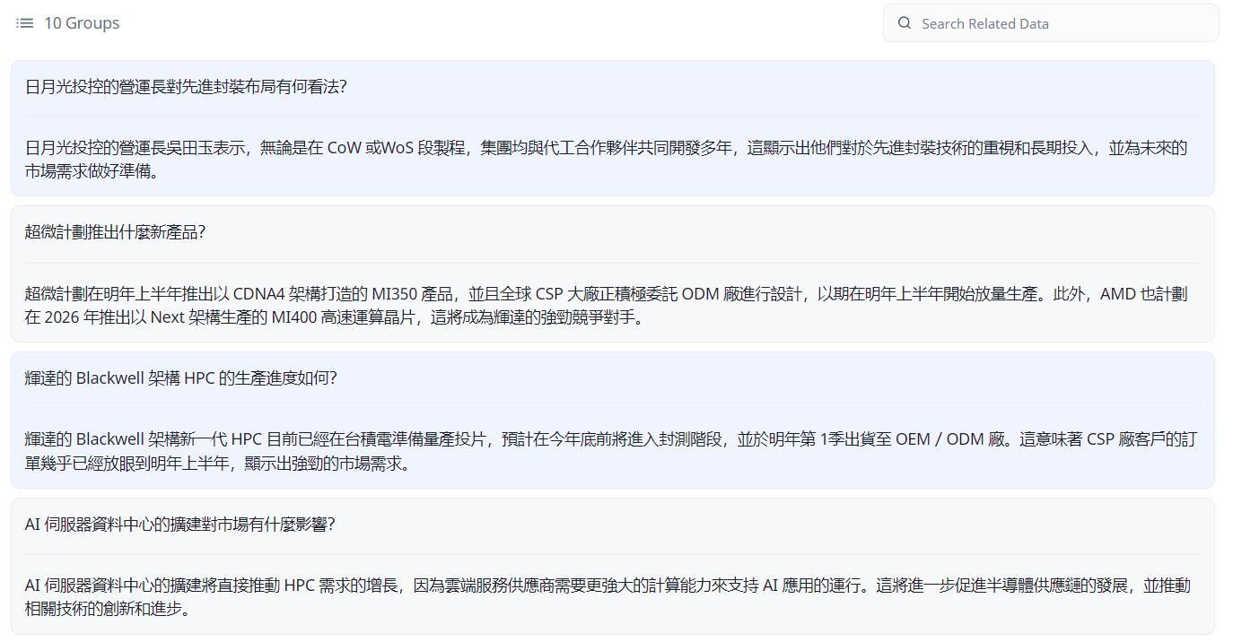

Slide 5
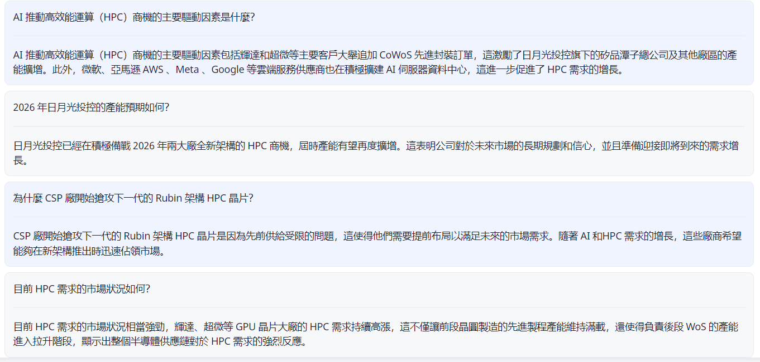

Slide 6
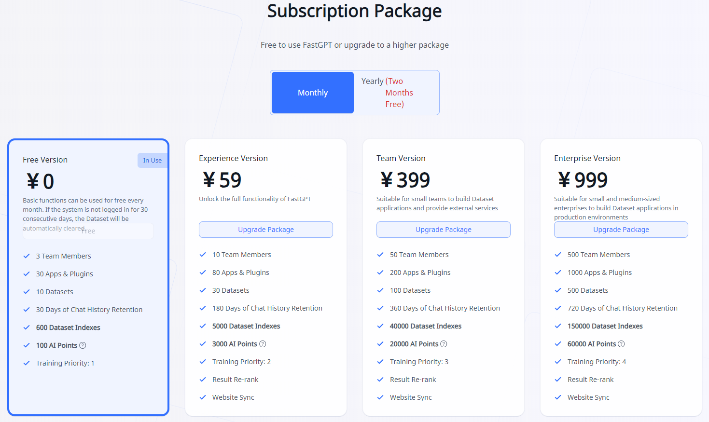

Slide 7
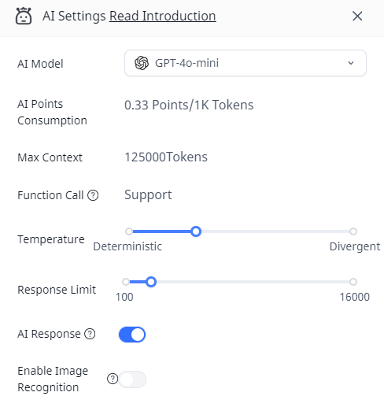

Slide 8


Slide 9
Agenda
簡介
功能介紹
總結
待排除的問題

Slide 10
簡介

Slide 11
簡介
FastGPT 是一個基於 LLM 大型語言模型的知識庫問答系統，提供一整套開箱及用的功能，例如資料處理、RAG 檢索和視覺化 AI 工作流編排，從而實現複雜的問答場景。

Slide 12
功能介紹

Slide 13
知識庫

Slide 14
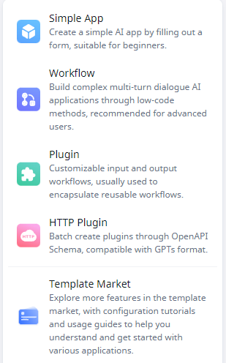
功能介紹
簡易流程
整合較多流程
功能豐富的插件
http 請求插件
可使用的模板

Slide 15
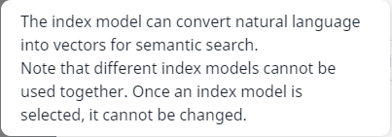
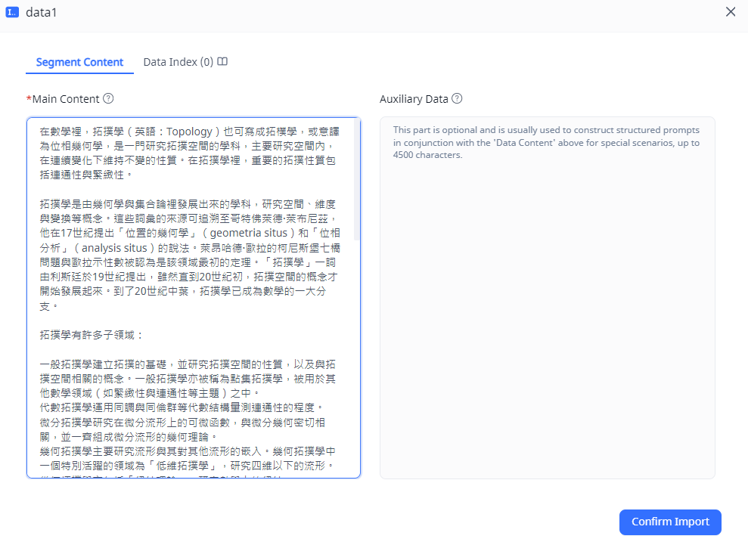
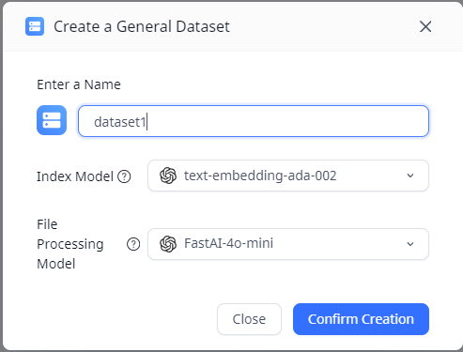

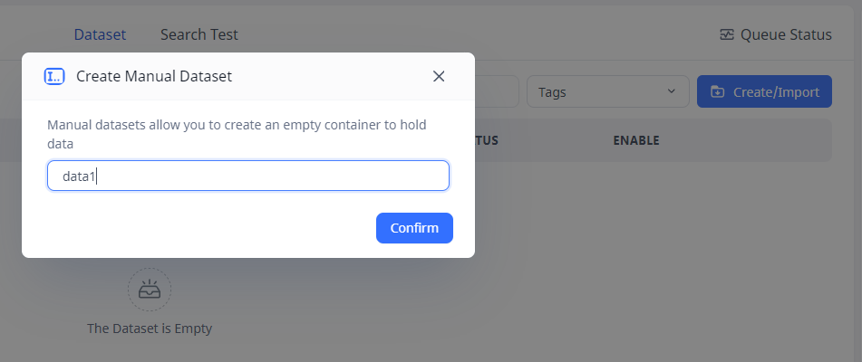
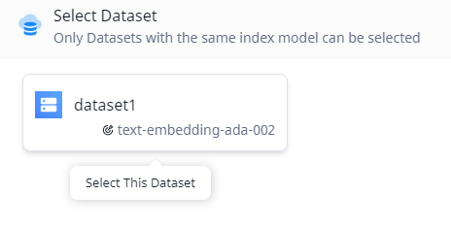
知識庫

Slide 16
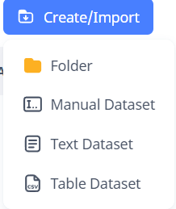
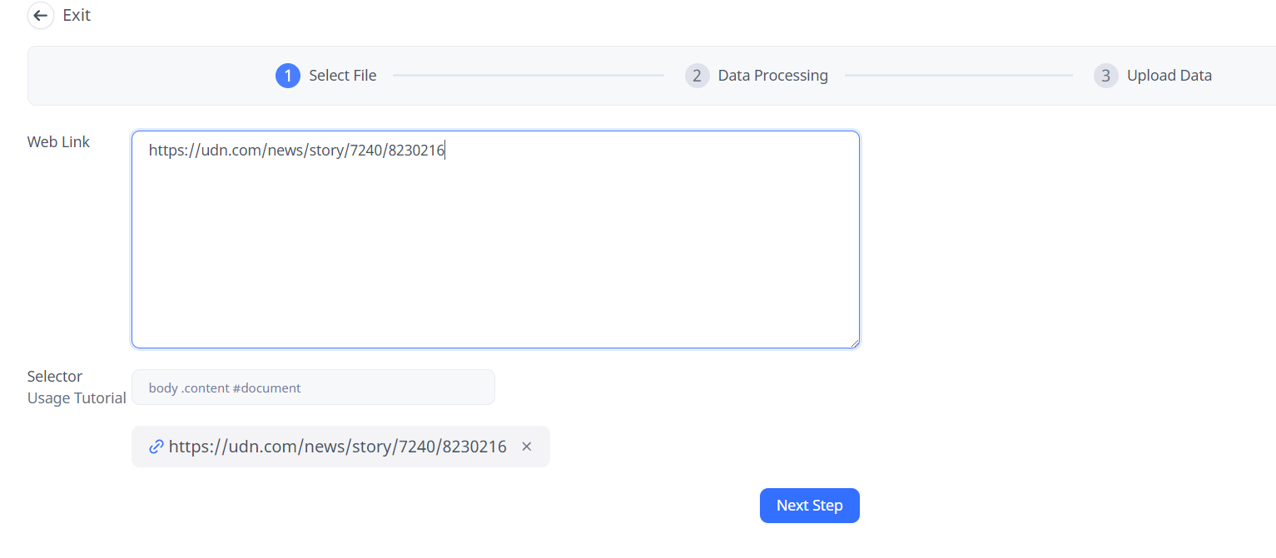
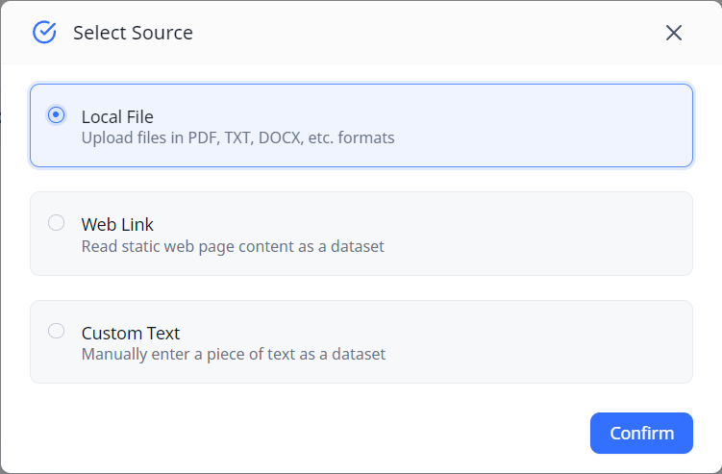
https://udn.com/news/story/7240/8230216

Slide 17
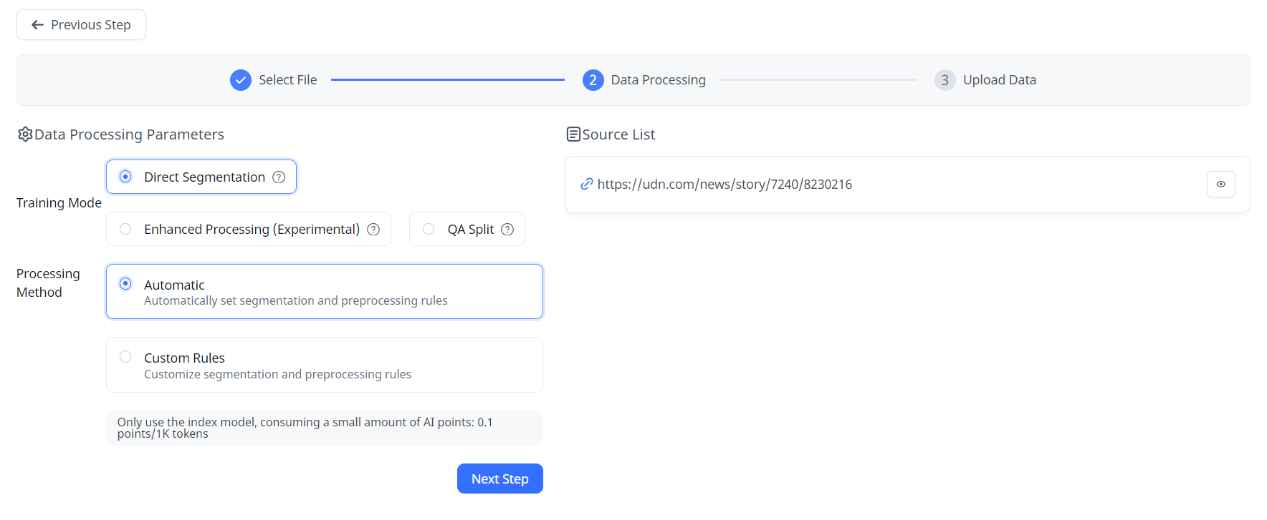
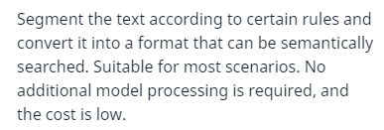
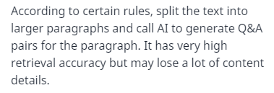
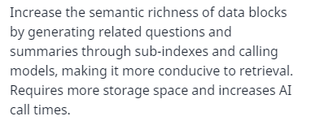
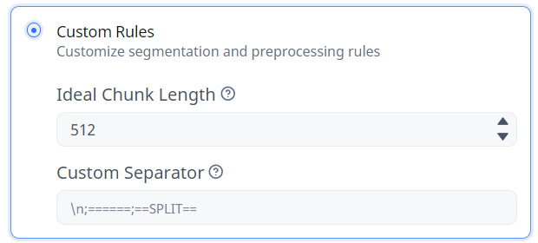

Slide 18
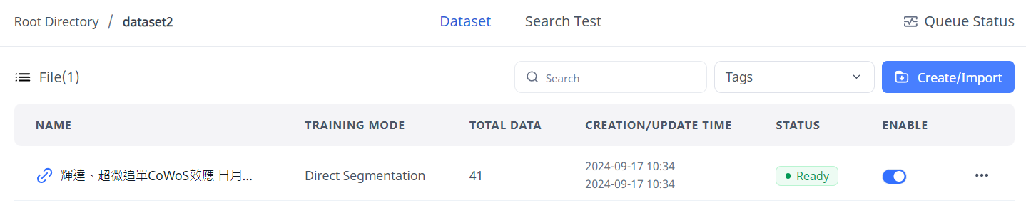
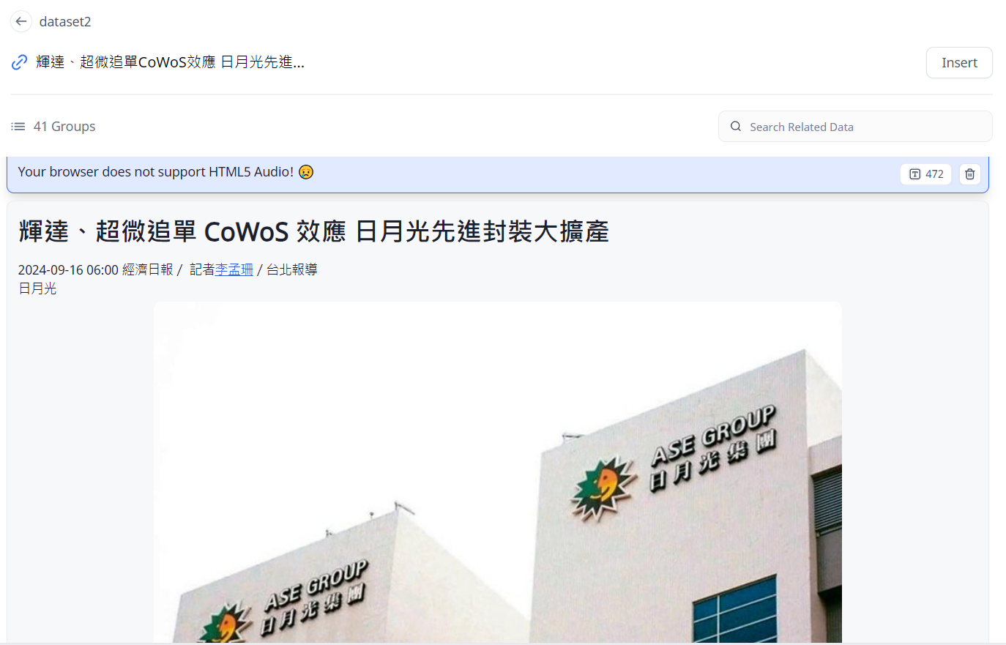
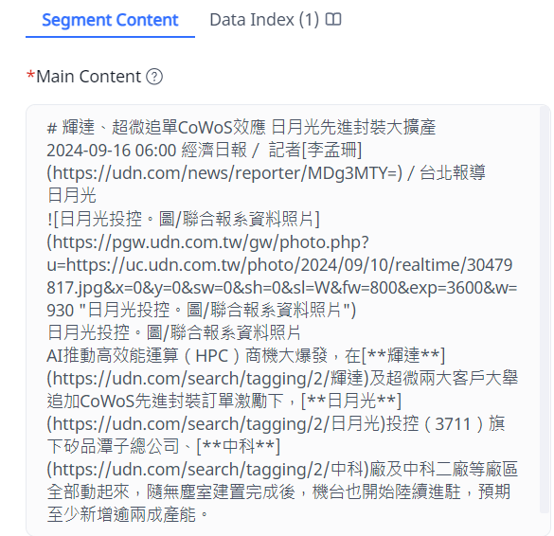

Slide 19
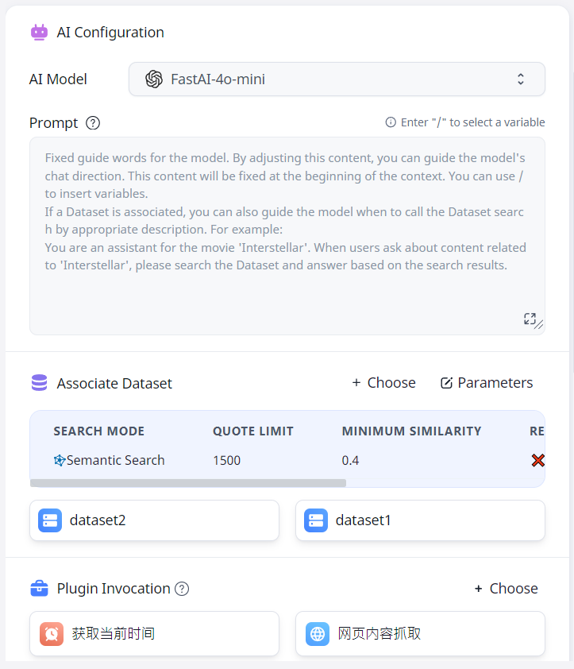
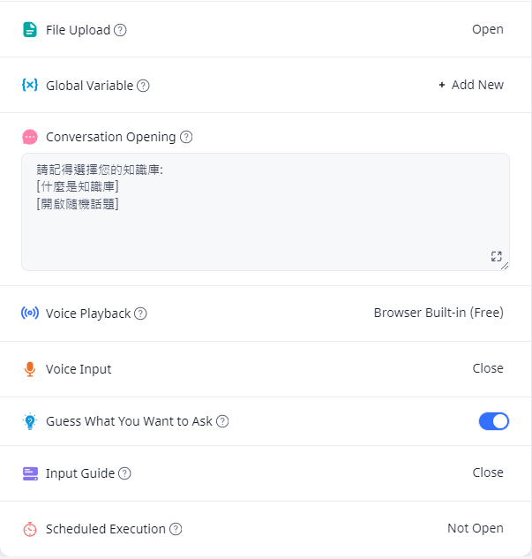

Slide 20
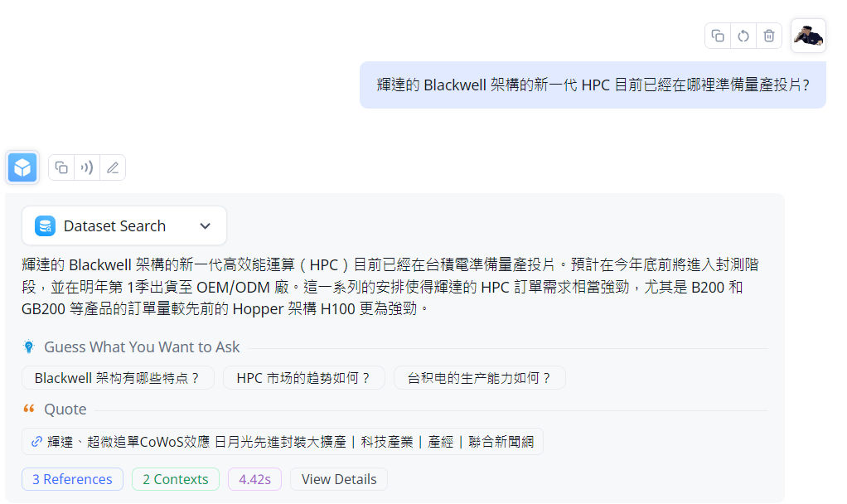

Slide 21
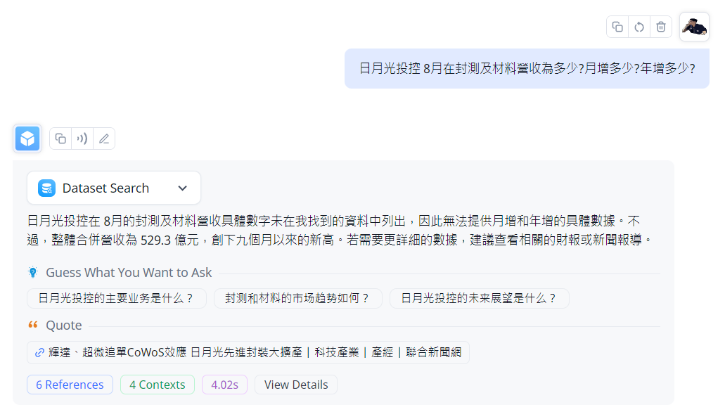
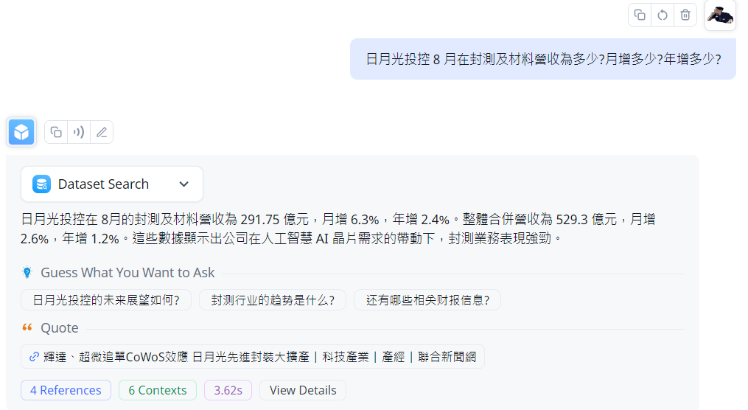
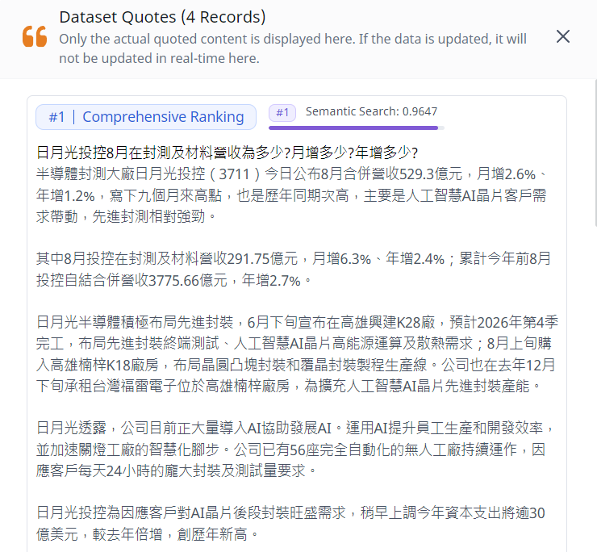
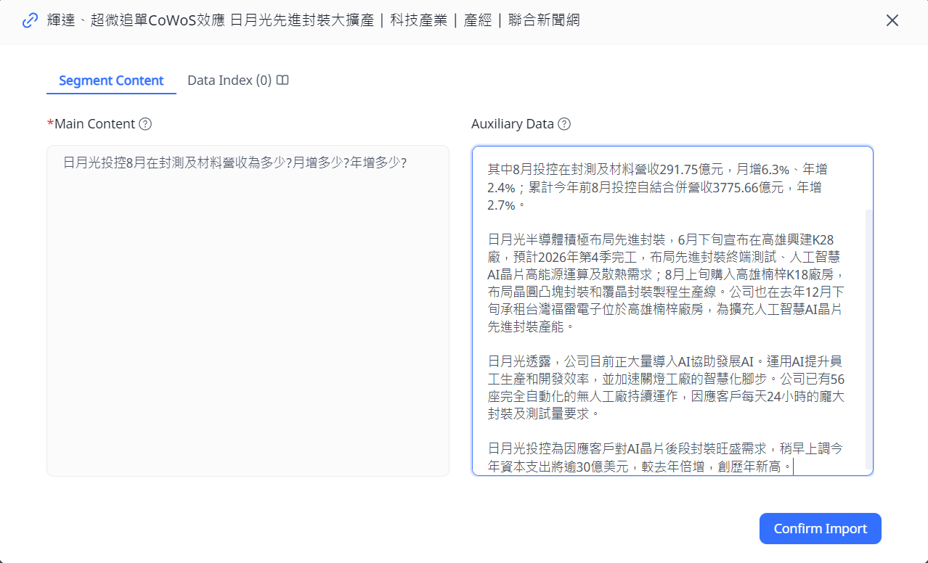

Slide 22
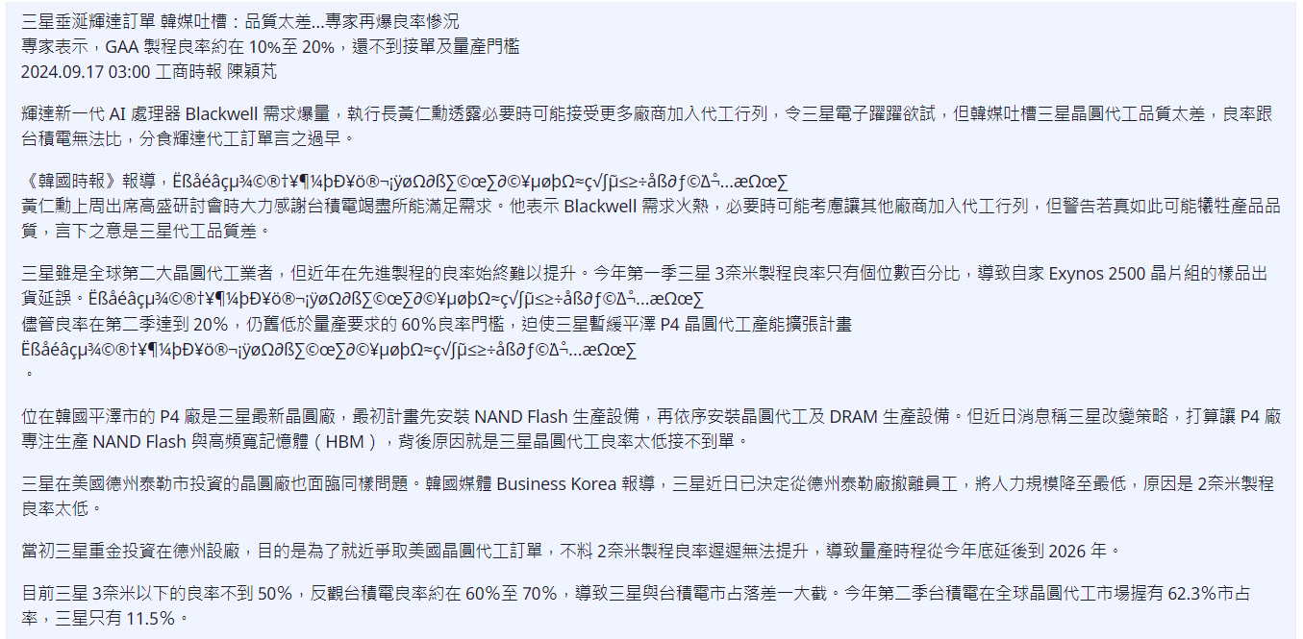
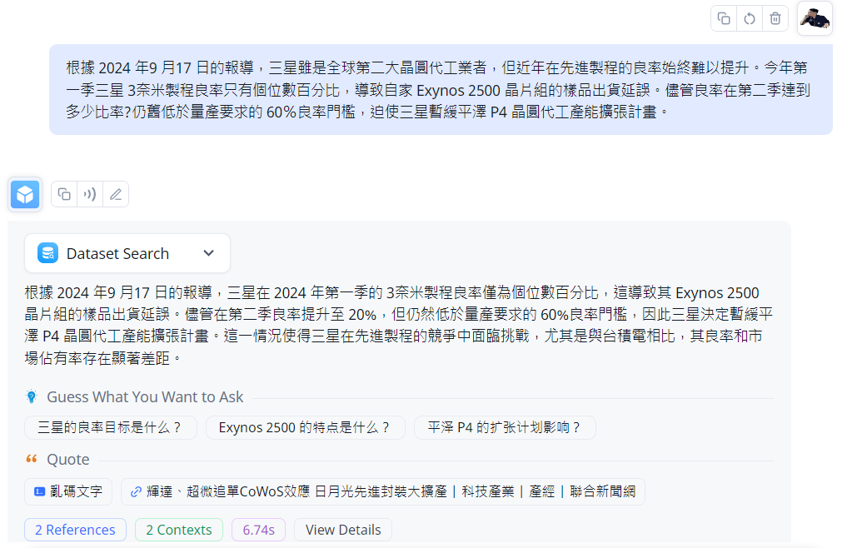

Slide 23
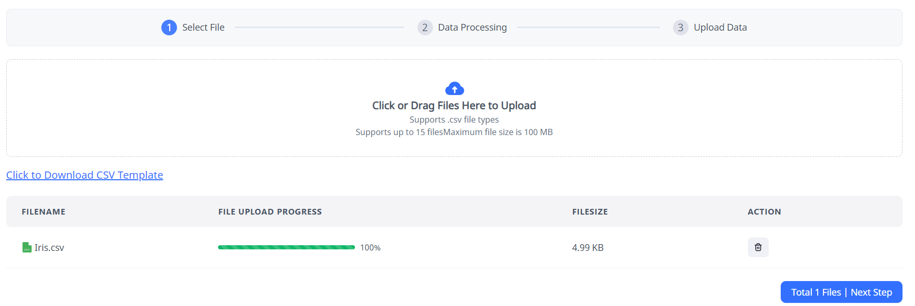
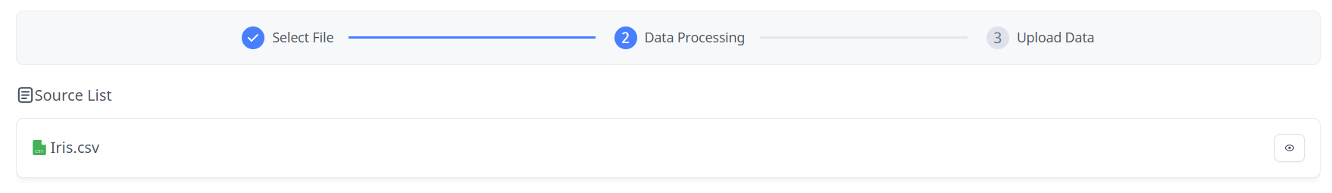
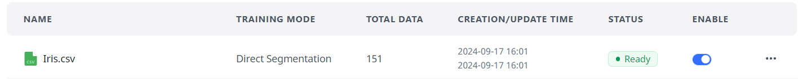

Slide 24
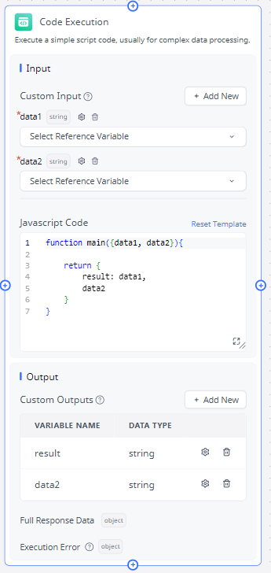
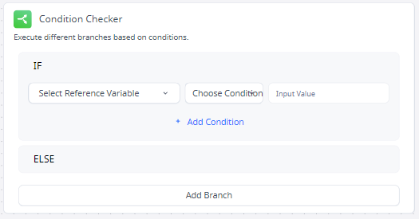
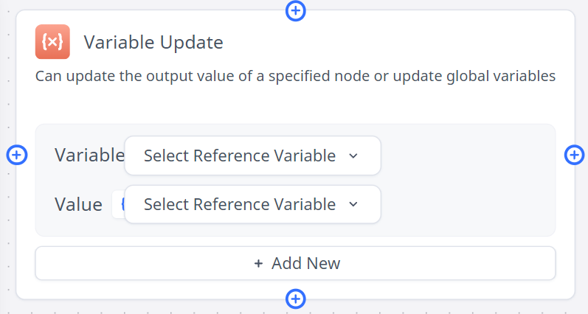
code

Slide 25

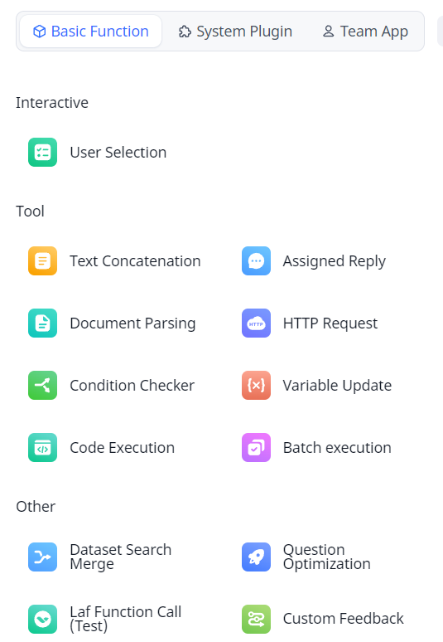
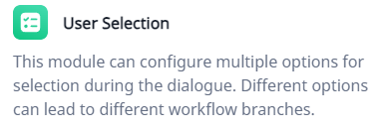
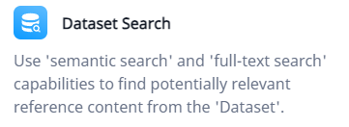
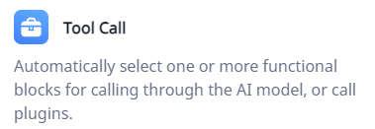
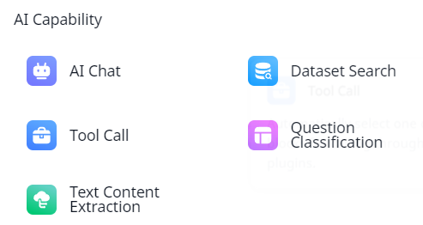
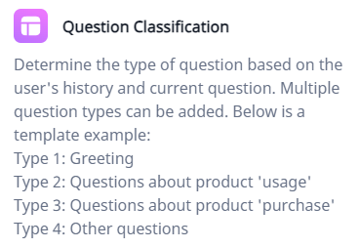
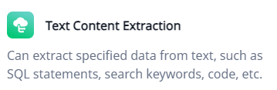

Slide 26
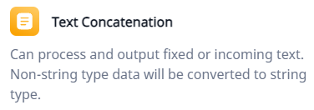
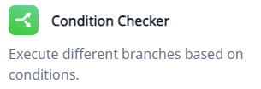
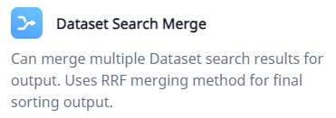
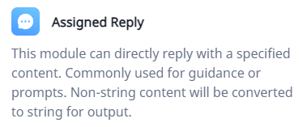
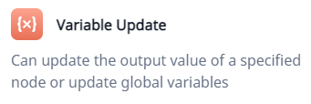








Slide 27


Slide 28

Tool Call (Plugin invocation)

Slide 29



Slide 30



Workflow

Slide 31



Slide 32




Slide 33







Slide 34




Slide 35



Slide 36

Plugin

Slide 37

Http Plugin
免費api
https://api.vvhan.com/

Slide 38




Slide 39

模板

Slide 40



收費

Slide 41
總結

Slide 42
FastGPT vs Dify 比較評論
https://nigzu.com/dify-vs-fastgpt-jian-suo-zeng-qiang-sheng-cheng-rag-ying-yong-dui-bi/
https://nigzu.com/fastgpt-dify-app-case-workflow-summary/

Slide 43
待排除的問題

Slide 44
Oneapi 容器一直重啟
無法建立知識庫

Slide 45
fastgpt部署中遇到的問題點
https://reurl.cc/ZVNMOp
FastGPT連線oneapi報錯：Connection error.
https://blog.csdn.net/weixin_42118737/article/details/138503646

Slide 46
參考資料
比較 FastGPT, Dify, Coze (https://ai.aiking123.com/233.html)

Slide 47


